Slide 1
Министерство образования Тульской области Государственное профессиональное образовательное учреждение Тульской области «Донской колледж информационных технологий» Разработка ИНФОРМАЦИОННОЙ СИСТЕМЫ ХЛЕБОКОМБИНАТА «ВАТРУШКА» Курсовая работа МДК 02.01 «Технология разработки программного обеспечения»
Студента группы С-20-1 И.В. Гурин
Руководитель С.М. Гвоздев
Донской, 2022

Slide 2
Введение
Актуальность исследования заключается в том, что ведение учёта клиентов и предоставляемых им услуг, совершенных операций и хранения договоров на бумажном носителе стало не удобно, что приводит к затруднению поиска нужной информации.
Предметом исследования является процесс разработки и внедрения автоматизированной информационной системы в хлебокомбинат.
Целью курсовой работы является создание программного продукта, необходимого для хранения, предоставление информации о хлебокомбинате и его продукции в свободном доступе, а также регистрация на изготовление определенного объема продукции.
Объектом исследования является информационная система хлебокомбината.

Slide 3
Минимальные системные требования
Частота процессора: не ниже 2.1 ГГц;
оперативная память: 8129 МБ
графический процессор: NVIDIA GeForce GT 9600;
разрешение экрана: 1920 x 1080.
Версия ОС: Microsoft Windows (не ниже 2013)

Slide 4
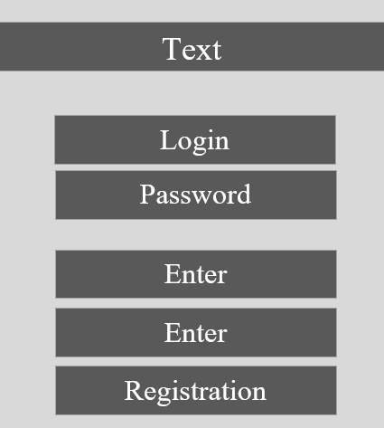
Создание дизайна приложения
Макет главного экрана авторизации

Slide 5



Основные разделы
Раздел отвечающий за вход пользователей и администрации в систему
Раздел отвечающий за добавление новых пользователей в систему
Раздел отвечающий за вход сотрудников в систему

Slide 6
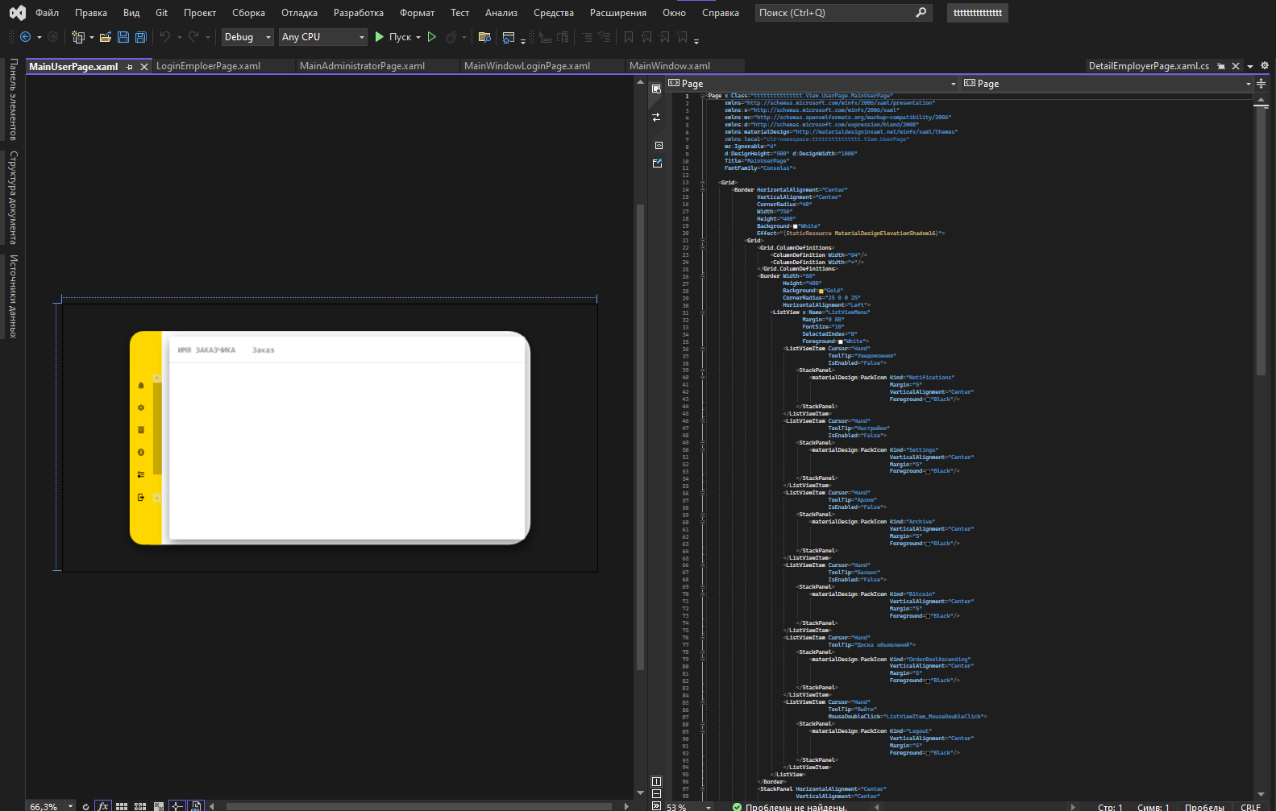
Раздел ВХОД (Пользователь)
Раздел отвечающий за вход пользователей в систему

Slide 7
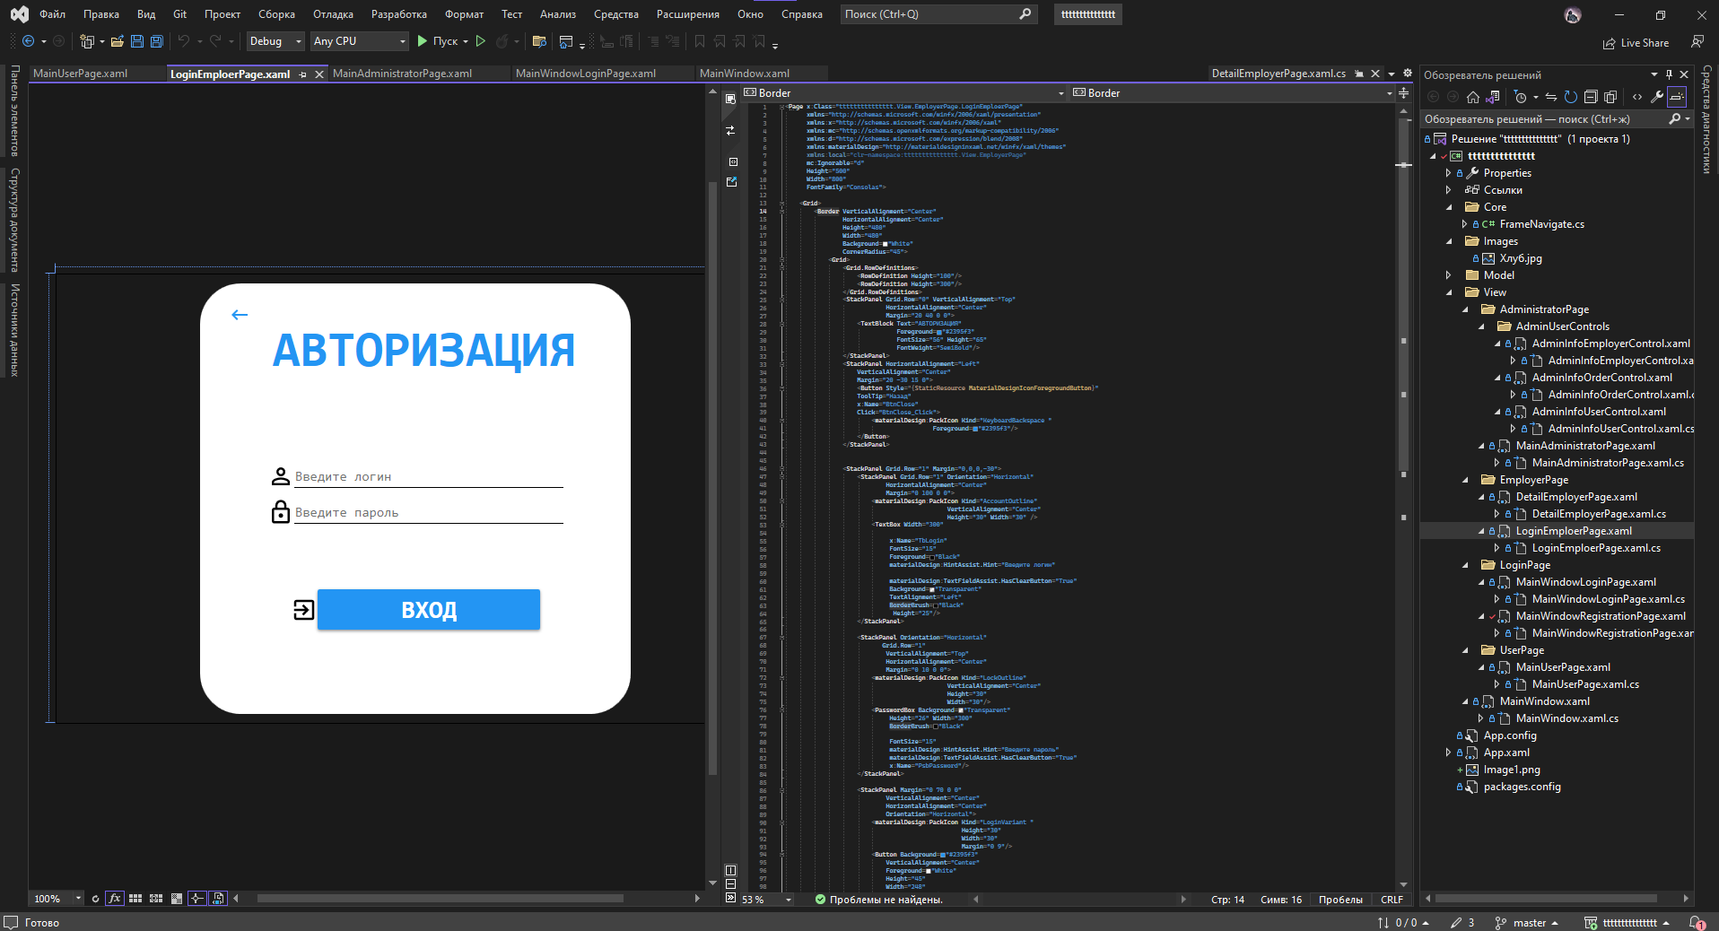
Раздел ВЫЙТИ НА РАБОТУ
Раздел отвечающий за вход сотрудников в систему

Slide 8
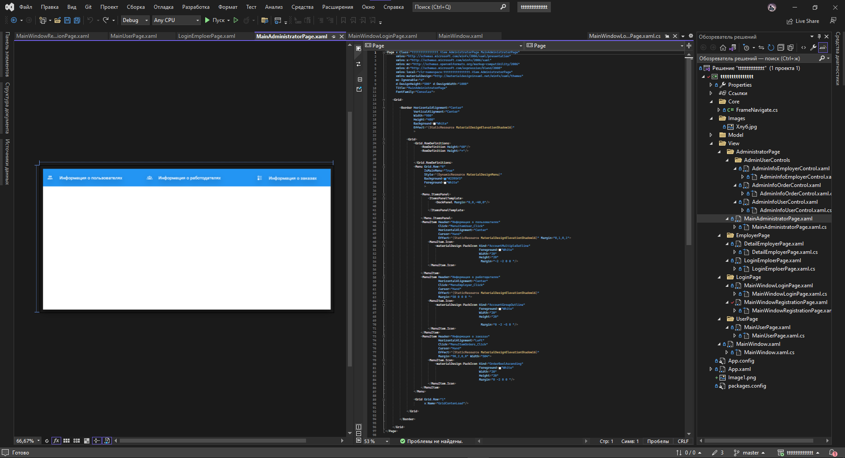
Раздел ВХОД (Администратор)
Раздел отвечающий за вход администрации в систему

Slide 9
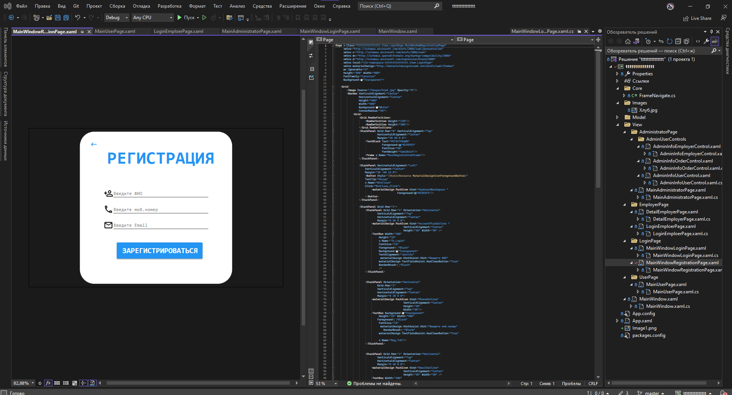
Раздел РЕГИСТРАЦИЯ
Раздел отвечающий за добавление новых пользователей в систему

Slide 10
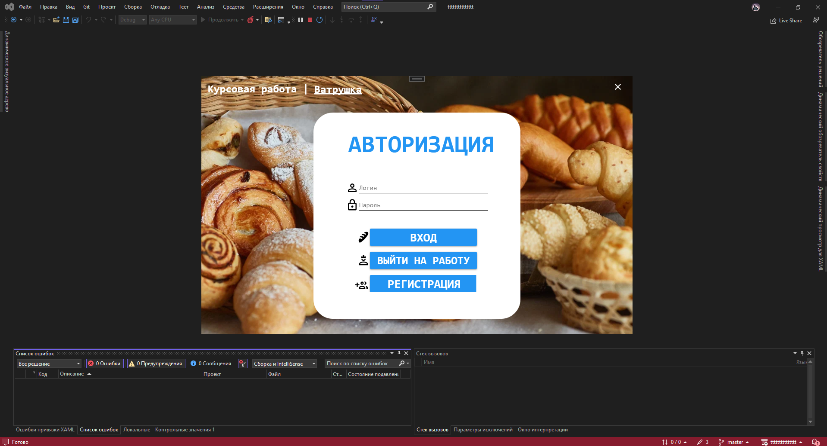
Демонстрация работы приложения

